Slide 1
Game Engine
소프트웨어학부 민혜준
www.dbreed.co.kr

Slide 2

What is Game Engine?

Slide 3
What is Game Engine?
비디오 게임을 창작 및 개발하기 위해 만들어진 소프트웨어 프레임워크
PC, 모바일, 콘솔 게임을 개발하기 위해 사용
애니메이션, AI, 그래픽 렌더링, 충돌 감지, 사운드, 메모리 관리 등 게임 개발에 필요한 다양한 기능 제공
게임 개발의 수고 감소 -> 개발의 단가와 복잡성 감소

Slide 4
How many game engines are there?
Unity 3D
Unreal Engine
CryEngine
Cocos2D-x
GameMaker
RPG Maker
Godot
AppGameKit
Amazon Lumberyard
LibGDX
…

Slide 5
Components of the game engine
Input
Graphics
Sound
Networking
Physics
GUI (Graphical User Interfaces)
Scripts
Benefits and Drawbacks

Slide 6

How Game Engine Work?

Slide 7
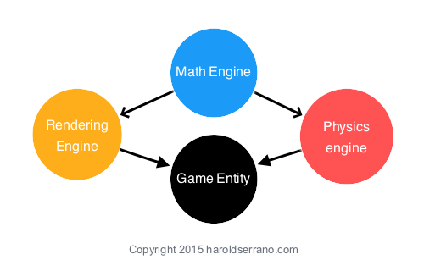
A game engine consists of three smaller engines:

Slide 8
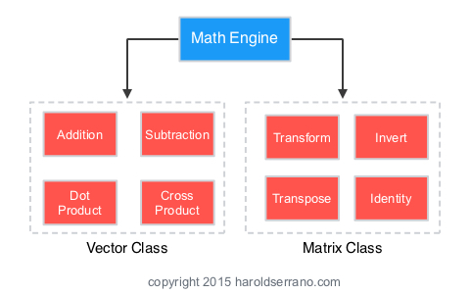
Math Engine

Slide 9
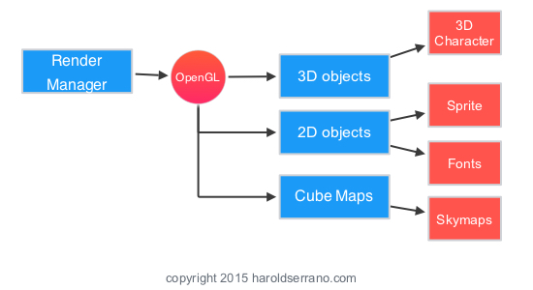
Rendering Engine

Slide 10
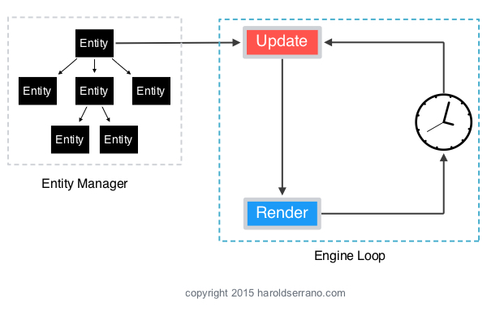
The Engine Loop

Slide 11
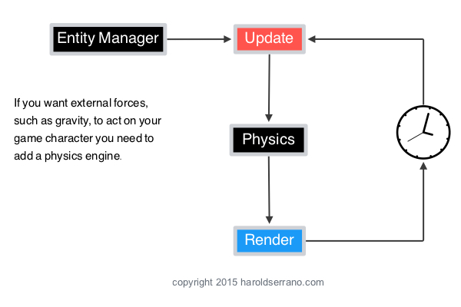
Physics Engine

Slide 12
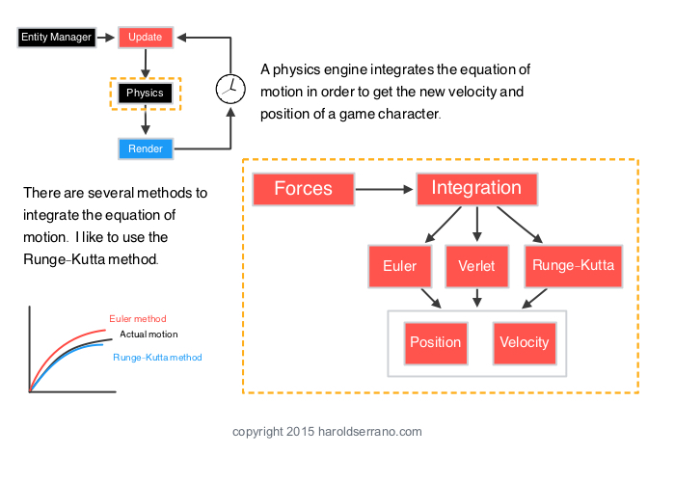
Physics Engine

Slide 13

Which Game Engines are Most Popular?

Slide 14

Unity
제작사: Unity Technologies
2005년 6월 출시
2D & 3D
JavaScript, C#, Boo
무료 / 정기 사용료 지불
PC, 모바일, 콘솔 외에 VR, 스마트 TV 등 다양한 플랫폼 지원
모바일 게임 엔진으로 많이 사용되고 있으며, VR 시장에 유리
(2016년 1분기 기준 상위 1000개의 무료 모바일 게임 중 34%)
관련 서적, 개인 강좌, 커뮤니티가 다수 존재
에셋 스토어를 통해 플러그인 및 리소스를 구하기 쉬움
(소수 개발에 있어서 유리)
대표게임: Temple Run(모바일), RollerCoaster Tycoon World(PC), Cuphead(PC) 등

Slide 15

Unreal Engine
제작사: Epic Games
1996년 언리얼 엔진1 출시
3D
C++
무료 / 분기별 로열티 지불
다양한 플랫폼 지원 및 CG영화, 애니메이션 제작 등 다양한 분야에서 사용됨
공식 지원하는 교육 프로젝트의 수가 많음, 한글 자막 지원
프로그래밍을 전문적으로 배우지 않아도 쉽게 다룰 수 있는 “블루프린트”-> 기존 개발자들도 블루프린트를 통해 알고리즘을 명확하게 확인할 수 있음
대표게임: Unreal(PC), 리니지2(PC), 리니지2:레볼루션(모바일)

Slide 16

Cocos2d-x
제작사: 오픈소스
2010년 11월 출시
2D
C++, JavaScript, Python, Object-C
무료
기본적으로 PC와 모바일 등 다양한 플랫폼을 지원하고 있지만 PC쪽의 지원은 미비하여 주로 모바일용으로 제작
자료구조와 알고리즘, C++의 상속과 같은 핵심기술을 알고 있어야 활용할 수 있음
한글 문서가 전무한 수준 -> 진입 장벽이 높음
기존의 Swift, Object-C, Java 라이브러리 활용 가능 (Jni)
대표게임: CookieRun, 모두의마블, 살아남아라!개복치

Slide 17
Which game engine is best?
게임 장르 – FPS? RPG?
프로그래밍의 숙련도 - 드래그앤 드롭, 블루 프린트
디자이너의 유무나 예산의 정도 – 리소스가 구하기 쉬운가?
타겟 플랫폼의 종류 – PC? 콘솔? 모바일?
이용료, 자료 접근성, 그래픽의 중요도, 프로젝트의 크기…
There is no such thing as “Best Game Engine”

Slide 18
감사합니다!

